Slide 1



TRƯỜNG TIỂU HỌC HÒA NGHĨA
CHÀO MỪNG
QUÝ THẦY, CÔ GIÁO VỀ DỰ GIỜ THĂM LỚP
Môn: Toán Lớp 2A
Giáo viên: Nguyễn Thị Mai Lan

Slide 2
BÀI 45
LUYỆN TẬP CHUNG
(Tiết 4)

Slide 3

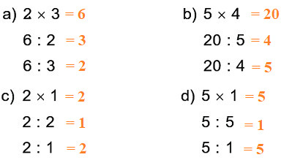

Slide 4




Slide 5
b) 8 × 4 = 8 + 8 + 8 + 8 = 32
8 × 4 = 32
a) 7 × 3 = 7 + 7 + 7 = 21
7 × 3 = 21
b) 8 × 4 = 8 + 8 + 8 + 8 = 32
8 × 4 = 32
c) 6 × 5 = 6 + 6 + 6 + 6 + 6 = 30
6 × 5 = 30.
c) 6 × 5 = 6 + 6 + 6 + 6 + 6 = 30
6 × 5 = 30.

Slide 6







a)
b)

Slide 7
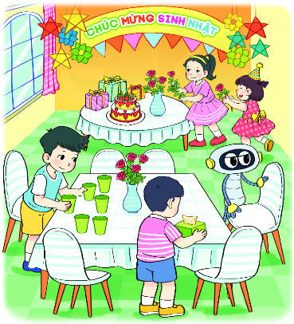
Tranh vẽ gì?

Slide 8
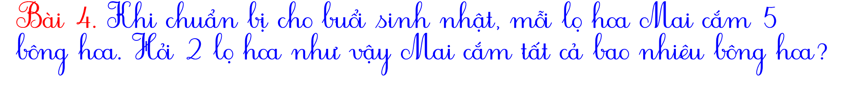

Làm vào vở nháp

Slide 9
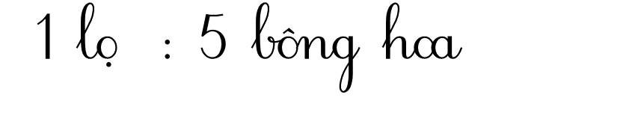
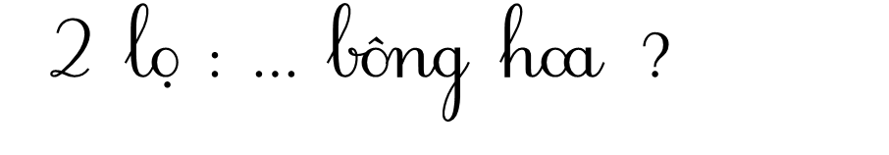

Làm vào vở toán

Slide 10
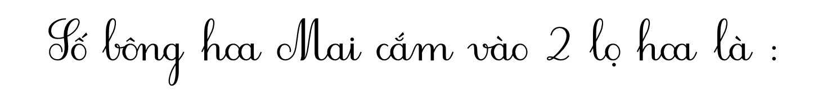
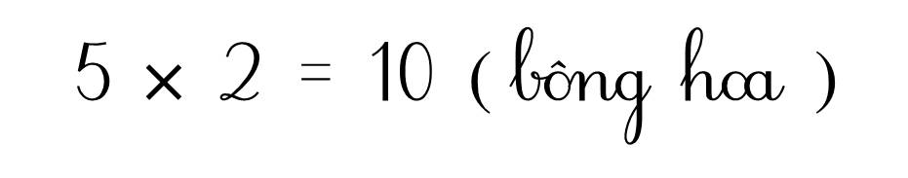


Slide 11

CỦNG CỐ - DẶN DÒ
1)Học thuộc lòng các bảng nhân, chia đã học.
2)Xem lại bài học hôm nay.
3)Xem trước bài Luyện tập chung tiết 5.
Trang 32, 33

